Slide 1

CHÀO MỪNG CÁC EM ĐẾN VỚI BÀI HỌC HÔM NAY!
Portfolio Designed
You can simply impress your audience and add a unique zing and appeal to your Presentations. I hope and I believe that this Template will your Time, Money and Reputation.
Get a modern PowerPoint Presentation that is beautifully designed.

Slide 2
KHỞI ĐỘNG
Bóng đá
Nghe nhạc
Em Tuấn – HS tiểu học
Trường mầm non Sơn Ca
Sở thích
Bác sĩ
Mục tiêu
Trường THCS Kim Liên
Gia đình
Triệu phú
Bố Thành – Giáo viên
Trường tiểu học Kim Liên
Mẹ Hoa – Bác sĩ
Trường học
Đọc sách
Hoạt động nhóm: Từ các bảng thông tin đã cho, các nhóm hãy sắp xếp để
trở thành sơ đồ tư duy giới thiệu thông tin của bạn Cẩm Anh

Slide 4

KHỞI ĐỘNG
Em Tuấn – HS tiểu học
Triệu phú
Mẹ Hoa – Bác sĩ
Mục tiêu
Gia đình
Bác sĩ
Bố Thành – Giáo viên
Bóng đá
Trường mầm non Sơn Ca
Đọc sách
Sở thích
Trường học
Trường tiểu học Kim Liên
Nghe nhạc
Trường THCS Kim Liên

Slide 5
BÀI 7. THỰC HÀNH KHÁM PHÁ
PHẦN MỀM SƠ ĐỒ TƯ DUY

Slide 6
NỘI
DUNG
BÀI
HỌC
Chuẩn bị tự khám phá phần mềm sơ đồ tư duy
1
Khám phá phần mềm sơ đồ tư duy
2
3
Nhận biết lợi ích của phần mềm sơ đồ tư duy

Slide 7
1. Chuẩn bị tự khám phá phần mềm sơ đồ tư duy
HOẠT ĐỘNG CẶP ĐÔI
1. Em hãy dự đoán về phần mềm sơ đồ tư duy sẽ giúp em vẽ được những gì?
2. Nếu đang tự mình khám phá một phần mềm sơ đồ tư duy, em nên đặt ra những câu hỏi mà nếu trả lời được em sẽ được sơ đồ tư duy bằng phần mềm đó. Hãy cho biết các câu hỏi của em?
1. Sơ đồ tư duy giúp em vẽ được sơ đồ tư duy, cụ thể là vẽ được một hình có chủ đề trung tâm, vẽ được các chủ đề chính và các đường nối.
2. Làm thế nào để ra lệnh cho máy:
Vẽ chủ đề trung tâm?
Vẽ chủ đề con của một chủ đề mẹ?
Vẽ đường nhánh nối chủ đề mẹ và chủ đề con?
Xóa một chủ đề đã vẽ?...

Slide 8
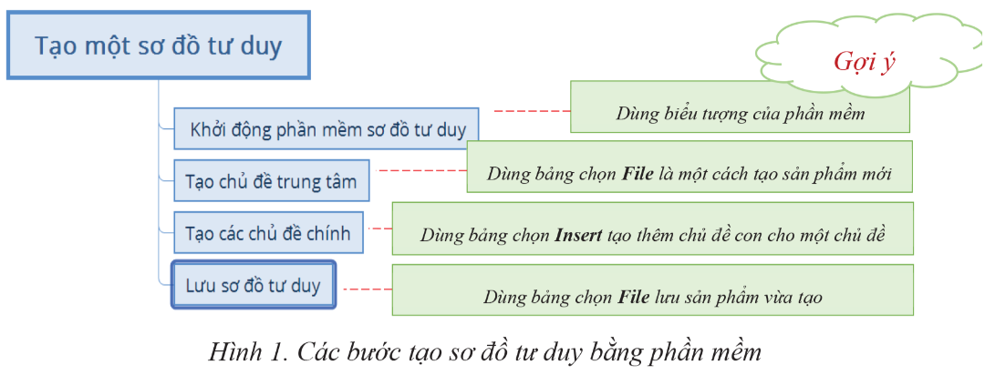
2. Khám phá phần mềm sơ đồ tư duy
Bài 2. Sơ đồ tư duy đầu tiên của em
Nhiệm vụ 1. Hãy sử dụng phần mềm sơ đồ tư duy Xmind để tạo ra một sơ đồ tư duy
đơn giản mà em thích, hãy chú ý đến các gợi ý ở hình 1.

Slide 9


2. Khám phá phần mềm sơ đồ tư duy
Nhiệm vụ 2. Với sơ đồ tư duy vừa được tạo ra (trong Câu 1) em hãy thực hiện những thao tác sau và quan sát để biết thêm cách sử dụng phần mềm sơ đỏ tư duy:
Chỉ định một chủ đề. sau đó gõ phím Delete.
Nháy đúp chuột vào một chủ đề, sau đó gõ một câu.
Dùng chuột kéo chủ đề trung tâm đến một vị trí khác.
Dùng chuột kéo một chủ đề chính đến một vị trí khác.
Hãy nhấp chuột vào kí hiệu và ở điểm nút triển khai các chủ đề.

Slide 10
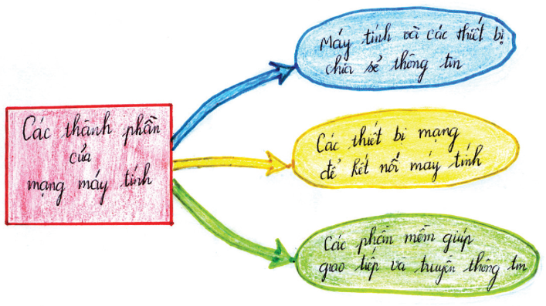
2. Khám phá phần mềm sơ đồ tư duy
Bài 3. Tạo sơ đồ tư duy tóm tắt một bài học
Bạn Kim Thu nhờ em vẽ sơ đồ tư duy trên máy tính để tóm tắt bài “Các thành phần của mạng máy tính” mà bạn đã vẽ tay như Hình 2. Em hãy giúp bạn thực hiện điều này và lưu kết quả trong tệp có tên là Thu.xmind.

Slide 11
3. Nhận biết lợi ích của phần mềm sơ đồ tư duy
Bài 4. Ưu điểm và hạn chế của phần mềm sơ đồ tư duy
Trong những nhận xét sau đây về việc dùng phần mềm tạo sơ đồ tư duy, theo em đâu là ưu điểm và đâu là hạn chế?
1) Nhanh hơn vẽ tay.
2) Phải có máy tính để sử dụng.
3) Có thể sửa chữa sơ đồ tư duy mà không để lại vết sửa.
4) Có thể in ra nhiều bản trên giấy và dùng máy chiếu lên cho nhiều người xem.
5) Dễ sử dụng, có thể tự học, tự khám phá.
Ưu điểm | Nhược điểm
1, 3, 4, 5 | 2

Slide 12
Infographic Style
TÓM TẮT KIẾN THỨC
Có nhiều phần mềm sơ đồ tư duy khác nhau nhưng đều cung cấp những công cụ cơ bản để tạo ra sơ đồ tư duy một cách thuận lợi, dễ dàng.
Có thể cài đặt phần mềm sơ đồ tư duy trên máy để sử dụng hoặc dùng trực tuyến.
Sử dụng được phần mềm sơ đồ tư duy đem lại những lợi ích rất thiết thực trong học tập và trao đổi thông tin.

Slide 13
LUYỆN TẬP – VẬN DỤNG
Câu 1. Ghép mỗi dòng trong cột bên trái với một dòng trong cột bên phải của bảng bên sao cho hợp lí
Muốn thực hiện
1. Mở một File lưu một sơ đồ tư duy đã có hoặc tạo một File để lưu sơ đồ tư duy mới.
2. Tạo một chủ đề con cho một chủ đề
3. Xóa một chủ đề
4. Sao chép một chủ đề trong sơ đồ tư duy
5. Lưu sơ đồ tư duy trong một file có tên khác với file ban đầu.
6. Quay lại trạng thái ngay trước đó, hủy thao tác vừa thực hiện.
Cần dùng
a. Nút lệnh Save as
b. Bảng chọn Insert
c. Nút lệnh Delete
d. Bảng chọn File
e. Nháy chuột vào biểu tượng Undo
f. Nút lệnh Copy

Slide 14
LUYỆN TẬP – VẬN DỤNG
Câu 2. Trong các câu sau đây, câu nào đúng?
Không thể tạo ra chủ đề con trước khi tạo ra chủ đề mẹ
Phải tạo ra hết các chủ đề con của một chủ đề rồi mới có thể triển khai chi tiết cho một chủ đề con
Có thể chỉnh sửa tên của một chủ đề
Không thể di chuyển được vị trí sơ đồ tư duy đang vẽ trên màn hình
Có thể kéo một nhánh của sơ đồ tư duy từ bên ngoài chủ đề trung tâm sang bên trái hoặc ngược lại.
Muốn xóa được một chủ đề cần phải lần lượt xóa tất cả các chủ đề con của nó trước.
Câu đúng là: 1, 3 và 5

Slide 15
LUYỆN TẬP - VẬN DỤNG
Sơ đồ ở Hình: 2 có thể được triển khai thêm để thể hiện nhiều thông tin hơn. Hãy sử dụng phần mềm tạo ra sơ đồ tư duy của em để tóm tắt bài “Các thành phần của mạng máy tính”.

Slide 16

LUYỆN TẬP – VẬN DỤNG
GỢI Ý:
+ Máy tính và các thiết bị trao đổi thông tin có thể chi tiết thành: máy tính để bàn, máy tính xách tay, điện thoại thông minh, máy in...
+ Các thiết bị kết nối mạng có thể chi tiết: mạng có dây (có: cáp mạng, Switch); mạng không dây (có: Access point).
+ Phần mềm giúp giao tiếp và truyền thông tin: hệ điều hành mạng, trình duyệt, mạng xã hội...
Add Text
Simple PowerPoint Presentation

Slide 17
HƯỚNG DẪN VỀ NHÀ
Get a modern PowerPoint Presentation that is beautifully designed.
1. Ôn tập lại
kiến thức đã học
3. Xem trước nội dung bài 8. Dự án nhỏ
2. Hoàn thành
bài tập SGK và SBT

Slide 18
CẢM ƠN CÁC EM
ĐÃ LẮNG NGHE BÀI GIẢNG

